Slide 1
基于 NMR 感知损失的音频水印复现
Noise-to-mask Ratio Loss for Deep Neural Network
based Audio Watermarking
论文复现、60候选训练、真实评价与系统接入
第 A051 组 · 李石屹（1320241091）
语音识别与合成课程项目
A051 李石屹 1320241091
1 / 9
Notes:
建议时长：35秒。
介绍选题与个人独立承担的工作。目标是完成可运行嵌入和提取，并用正式实验比较音质与误码。课程报告按本人要求留到项目完成后另行撰写。
资料：Moritz et al., arXiv:2408.15553；本组 outputs/evaluation/comparison.csv、outputs/final_training_audit.json。
云端证据：outputs/cloud_validation_20261101、outputs/cloud_reboot_validation_20261101。

Slide 2
研究问题：水印误码与听觉透明性
水印需要可提取，同时尽量保持原始音频的听感。
MSE度量频谱误差；NMR将误差与宿主的听觉掩蔽阈值比较。
同一网络分别使用MSE或NMR训练，以BER、SNR与PEAQ检验取舍。
论文范围：不解决自动同步、抗攻击和水印存在性检测。
A051 李石屹 1320241091
2 / 9
Notes:
建议时长：55秒。
说明水印既要可提取，也要尽量不破坏宿主音频。MSE不考虑听觉掩蔽，因此同样大小的扰动在不同频带和音频上可能听感不同。论文用NMR度量扰动相对于掩蔽阈值的能量，并与BCE共同优化。不把PEAQ直接称为人类评分。
资料：Moritz et al., arXiv:2408.15553；本组 outputs/evaluation/comparison.csv、outputs/final_training_audit.json。
云端证据：outputs/cloud_validation_20261101、outputs/cloud_reboot_validation_20261101。

Slide 3
核心实现：从频谱嵌入到波形提取
输入：44.1 kHz单声道，48640点一块，STFT为513 × 96。
嵌入：四层U-Net，在128 × 64频谱区域写入256/512位消息。
重分析：生成真实波形后再次STFT，计算失真并提取消息。
训练目标：α × 失真 + (1 − α) × BCE；失真为MSE或线性NMR。
A051 李石屹 1320241091
3 / 9
Notes:
建议时长：70秒。
按实际数据流解释：44.1kHz单声道，48640点，FFT1024、hop512，频谱513乘96。嵌入区域128乘64，四层U-Net，消息256或512位。生成波形重新STFT后才能给提取器和NMR，不能直接从内部频谱读消息。损失为alpha失真加1-alpha BCE。具体缩放和边界作为复现约定披露。
资料：Moritz et al., arXiv:2408.15553；本组 outputs/evaluation/comparison.csv、outputs/final_training_audit.json。
云端证据：outputs/cloud_validation_20261101、outputs/cloud_reboot_validation_20261101。

Slide 4
正式训练与检查点核验
FMA：261120训练片段、32640验证片段，按音轨划分。
2种位数 × 2种损失 × 5个α × 3个种子 = 60候选。
最多30轮；两轮无改善早停；12个预热与恢复状态均核验。
60个best/last/result/history一致，四模型选择规则检查通过。
A051 李石屹 1320241091
4 / 9
Notes:
建议时长：65秒。
介绍从头训练的工作量和严格验收。训练按整首音乐划分，避免同曲泄漏。FMA训练261120片段、验证32640片段。2消息长度乘2损失乘5alpha乘3种子为60候选，还有12共享预热。最多30轮，连续两轮无改善早停。训练结束后逐一核验best、last、result、history、Adam步数和预热日程。只用验证集选模，RWC不参与选择。
资料：Moritz et al., arXiv:2408.15553；本组 outputs/evaluation/comparison.csv、outputs/final_training_audit.json。
云端证据：outputs/cloud_validation_20261101、outputs/cloud_reboot_validation_20261101。

Slide 5
独立RWC测试：四模型真实结果
模型 | BER / % | SNR / dB | NMR / dB
MSE256 | 0.0116 | 16.29 | 21.66
NMR256 | 0.0277 | 20.04 | -15.63
MSE512 | 0.2676 | 15.13 | 21.62
NMR512 | 0.2275 | 16.07 | -13.71
每模型3000片段；BER/SNR/NMR保留全部样本。
NMR提升音质，仍需同时衡量不同位数下的误码。
A051 李石屹 1320241091
5 / 9
Notes:
建议时长：70秒。
表中不是论文原始数值。BER是错误比特比例，越低越好。SNR越高越好，NMR越低越好。每模型100作品各30片段共3000段，同一清单和固定消息流。NMR模型音质指标更好，但256位RWC BER并未优于MSE256。不要只挑有利指标。
资料：Moritz et al., arXiv:2408.15553；本组 outputs/evaluation/comparison.csv、outputs/final_training_audit.json。
云端证据：outputs/cloud_validation_20261101、outputs/cloud_reboot_validation_20261101。

Slide 6
PEAQ：共同有效样本上的感知质量
平均ODG
越接近0，预测损伤越小
四模型共同有效2970段
30段参考输出未定义
保留NaN与诊断
不填补分数
所有模型均尝试3000段；排除索引逐项公开。此指标不代替真实主观听评。
A051 李石屹 1320241091
6 / 9
Notes:
建议时长：75秒。
说明MATLAB失败不是训练失败。四模型每个都尝试3000片段。参考实现对相同30个片段给出NaN，首个样本检测为零有效帧；原始日志完整保留，不赋0分也不使用任意替代分数。共同有效2970段上NMR256和NMR512的平均ODG更接近0。独立保存排除清单，盒图使用5%和95%须线。这里柱图是均值，不能假称置信区间。
资料：Moritz et al., arXiv:2408.15553；本组 outputs/evaluation/comparison.csv、outputs/final_training_audit.json。
云端证据：outputs/cloud_validation_20261101、outputs/cloud_reboot_validation_20261101。

Slide 7
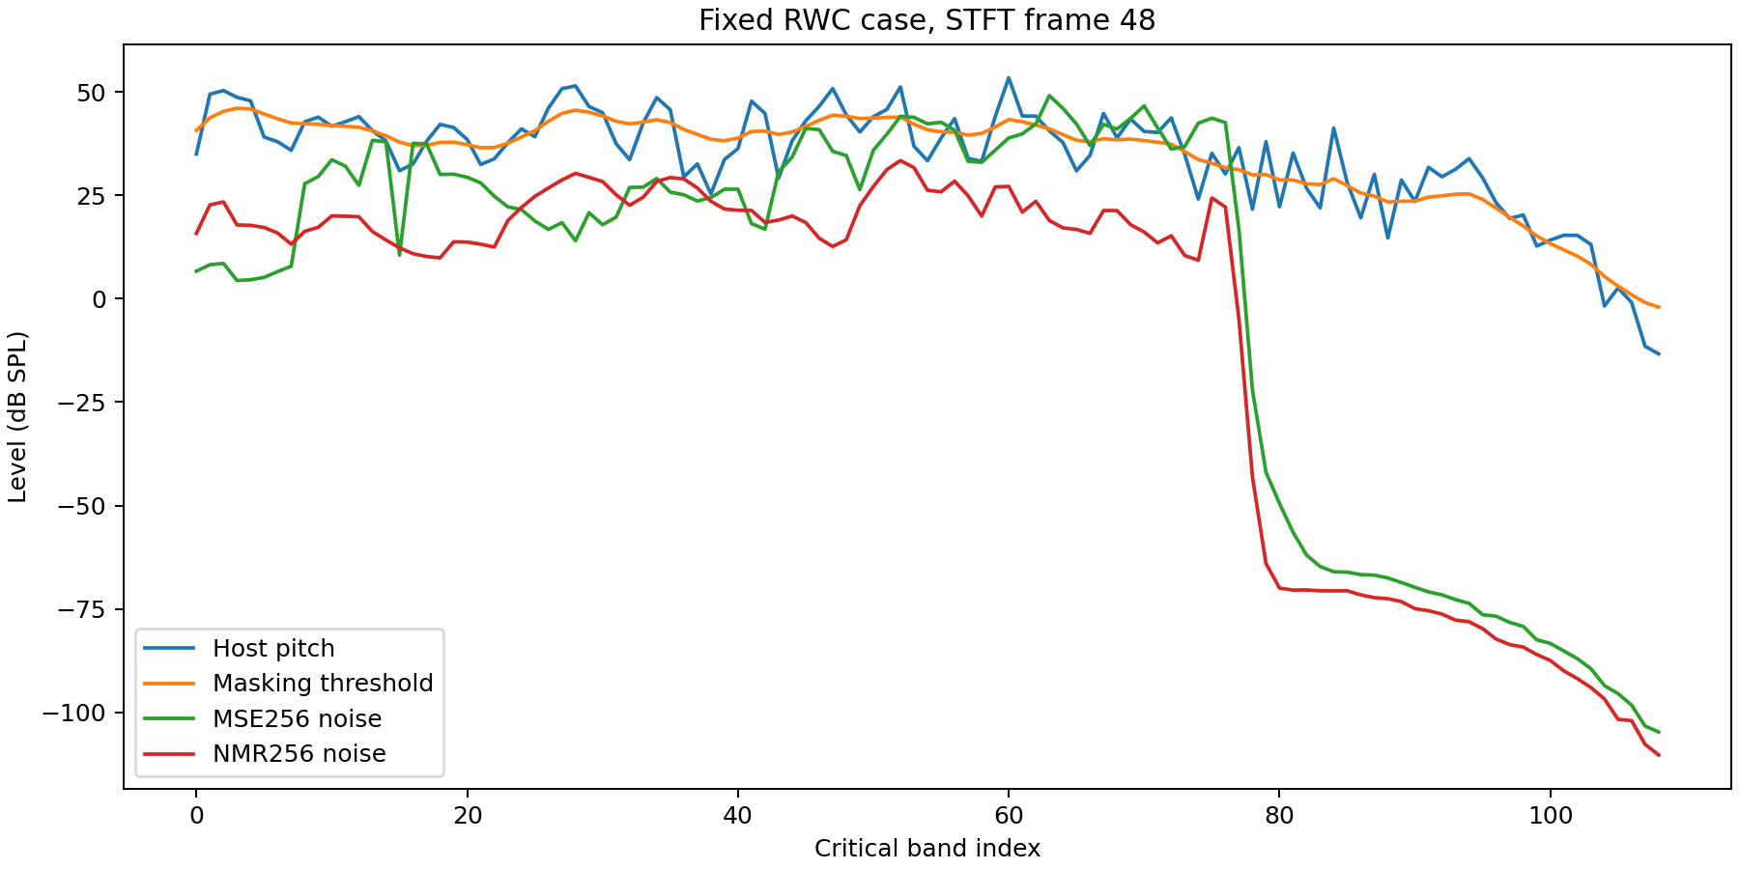
固定案例：掩蔽阈值与水印噪声
同一宿主与消息
第48帧
两模型BER均为0
MSE256 NMR
−3.51 dB
NMR256 NMR
−16.33 dB
A051 李石屹 1320241091
7 / 9
Notes:
建议时长：60秒。
使用RWC_G001同一片段和同一消息，比较STFT第48帧。图中宿主pitch和掩蔽阈值来自同一宿主。该案例MSE256和NMR256 BER均为0，NMR分别为-3.51dB和-16.33dB。单个案例用于解释机制，不替代3000段统计，也不声称等同作者图3的音频。
资料：Moritz et al., arXiv:2408.15553；本组 outputs/evaluation/comparison.csv、outputs/final_training_audit.json。
云端证据：outputs/cloud_validation_20261101、outputs/cloud_reboot_validation_20261101。

Slide 8
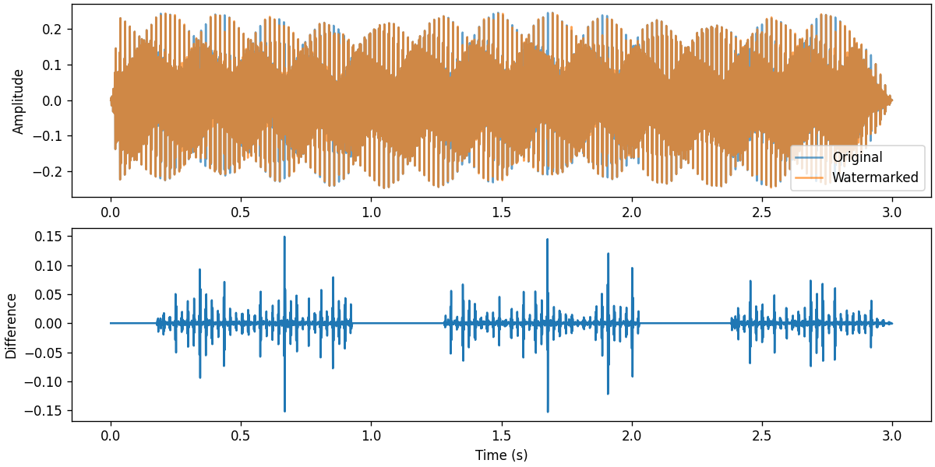
系统演示：真实嵌入、下载、重上传提取
四正式模型
同一HTTP协议
WAV保存后重新验证
浏览器重上传BER = 0
原始消息与长度
随JSON下载
20 MiB / 180秒；需相同起点和块边界。样例为自行生成和弦，仅验证流程。
A051 李石屹 1320241091
8 / 9
Notes:
建议时长：70秒。
演示统一前端：找到本组方法，点用样例试一试，选择NMR256，嵌入后下载真实WAV。重新上传刚下载的文件，选择extract并填写已知消息，验证BER为0。四个正式模型均完成HTTP multipart往返验证。最大20MiB与180秒，FLOAT WAV保留尾部补零。结果保留24小时，取消浏览器等待不终止当前服务计算。
资料：Moritz et al., arXiv:2408.15553；本组 outputs/evaluation/comparison.csv、outputs/final_training_audit.json。
云端证据：outputs/cloud_validation_20261101、outputs/cloud_reboot_validation_20261101。

Slide 9
云端部署与验收结果
已核验：正式训练、四模型客观实验与真实文件往返。
华为云：四模型HTTPS处理、权重下载与整机重启恢复通过。
在线演示：a051.119-8-40-242.sslip.io（HTTPS）
边界：披露复现差异；无真人评分；项目报告等待另行指示。
A051 李石屹 1320241091
9 / 9
Notes:
建议时长：40秒。
总结已完成的真实内容。核验60候选、12预热和四模型测试。华为云中国香港2核4GB CPU部署，四模型公网HTTPS嵌入、下载、重上传提取通过；整机重启后两个容器自动恢复，四模型重新往返通过。浏览器NMR256嵌入6.2秒、提取3.1秒，BER为0，仅为三秒合成和弦案例。权重校验清单与下载入口在README。按官方Fork与单PR流程提交。披露STFT/MSE尺度、码率容差、U边界和图文冲突等差异；没有真人主观评分。报告等待本人明确指示。
资料：Moritz et al., arXiv:2408.15553；本组 outputs/evaluation/comparison.csv、outputs/final_training_audit.json。
云端证据：outputs/cloud_validation_20261101、outputs/cloud_reboot_validation_20261101。

